Slide 1
4.3 关系数据库
4.3.4 关系数据库规范化理论

Slide 2
数据模型
现实世界中事物之间或事物内部之间存在着错综复杂的联系，而计算机不可能直接处理现实中的事物及其联系，因此要使数据库系统能够管理现实世界中的事物及它们之间的联系就必须将这种联系抽象成计算机可以表示的形式。这种形式就称为数据模型（Data Model）

Slide 3
数据模型的要素
1、数据结构
2、数据操作
3、数据的约束条件

Slide 4
关系模型的组成：数据结构+关系操作+完整性约束
表结构
8个运算
三类完整性
关系代数语言
关系演算语言
SQL语言
实体完整性
参照完整性
自定义完整性

Slide 5
关系模型的完整性规则
定义：是对关系的某种约束条件，通过三类完整性约束条件描述。
(1)实体完整性
(2)参照完整性
(3)用户完整性

Slide 6
关系模型的完整性规则
(1)实体完整性：
关系中的主关键字不能为空。如学生关系中的“学号”属性值不能为空。(一个关系对应现实世界的一个实体集，关系中每个元组对应一个实体。实体都具有唯一性标识。）

Slide 7
关系模型的完整性规则
(2)参照完整性：关系中外关键字的取值，只能是空值或外键对应关系的主键值。
外键：A是关系R中一属性,同时又是关系S主键,则A为R外键
例：学生(学号，姓名，年龄，性别，专业号)
专业(专业号，专业名称)

Slide 8
例：学生(学号，姓名，年龄，性别，专业号)
专业(专业号，专业名称)
“学号”是关系“学生”中的主关键字，输入时值不能为空。
“专业号”是关系“专业”的外键：
空值：表示尚未给该学生分配专业
非空值：必须是目标关系－“专业”关系中某个元组的“专业号”值

Slide 9
参照完整性例
学生关系
课程关系
学习成绩关系
主键
主键
外键
外键
学号 | 姓名 | 所在系
01 02 03 04 | 张三 李四 王五 赵六 | 计算机 计算机 计算机 计算机
课程号 | 课程名 | 学时数
C01 C02 C03 C04 | 高等数学 数据结构 操作系统 数据库 | 100 70 80 60
学号 | 课程号 | 成绩
01 01 02 04 04 | C01 C02 C04 C04 C03 | 90 80 90 85 70

Slide 10
参照完整性例
职工表(R2)
部门表(R1)
职工号 | 部门编号 | 姓名 | …
9801 9802 9803 9804 9805 | 01 01 02 03 | 张三 李四 王五 赵六 钱七
部门编号 | 部门名称 | …
01 02 03 04 | 经理办公室 人事部 公关部 技术部
外键
主键
外键的取值，只能是空值或外键对应关系的主键值。

Slide 11
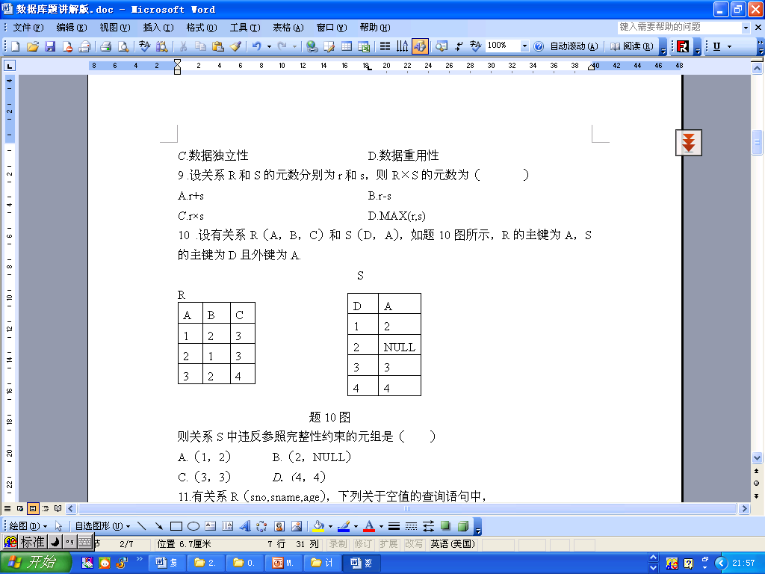
<练>：设有关系R（A，B，C）和S（D，A），如图所示，R的主键为A，S的主键为D且外键为A. 则关系S中违反参照完整性约束的元组是（ ）
A.（1，2） B.（2，NULL）
C.（3，3） D.（4，4）
D

Slide 12
关系模型的完整性规则
(3)用户定义完整性：
通常定义除主关键字与外关键字之外的其他属性取值的约束。
前两种是任何关系数据库系统应满足的数据约束条件。用户定义完整性是用户定义具体数据库时，由具体应用环境来决定应满足的约束条件。
例： 性别（男，女）
成绩（0～100）或(0-150)
课程学分(1～3）

Slide 13
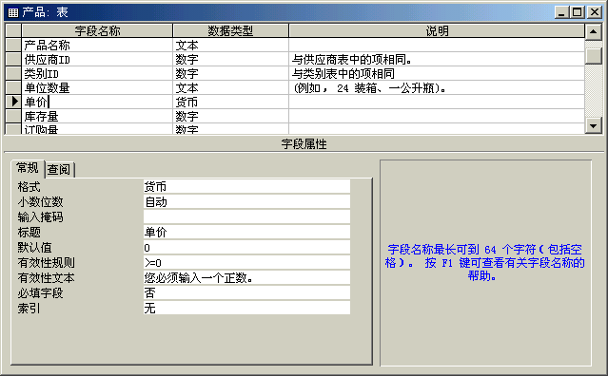
用户定义的完整性

Slide 14
用户定义完整性
参照完整性
实体完整性

